Slide 1
Relación entre inversión educativa y crecimiento económico
Análisis global con foco en Argentina
Ciencia de Datos para Economía y Negocios – Trabajo Final
Integrantes:
Juan Tomás Dumont (912486)
Facundo Rojas (911635)

Slide 2
Objetivo general
Analizar cómo la inversión en educación (gasto público, matrícula y alfabetización) se relaciona con el nivel de desarrollo económico (PBI per cápita PPP) en los países del World Bank, destacando el caso argentino dentro del contexto internacional.
Objetivos específicos
Comparar patrones educativos y económicos entre países desarrollados y emergentes.
Evaluar etadísticamente la asociación entre inversión educativa y PBI per cápita.
Analizar la evolución relativa de Argentina entre 2000–2019.
Hipótesis de trabajo
H1: Mayor inversión educativa → mayor PBI per cápita (relación positiva a nivel global).
H2: Los países de altos ingresos muestran un esfuerzo educativo más estable y elevado.
H3: Argentina sigue esta relación positiva, aunque de manera parcial por su volatilidad macroeconómica.
Objetivo e hipótesis

Slide 3
Datos y variables utilizadas
Fuente de datos
World Bank – World Development Indicators (WDI).
Años considerados: 2000, 2010 y 2019.
Cobertura: todos los países con información disponible.
Variables principales
PBI per cápita (PPP, USD): NY.GDP.PCAP.PP.CD
Gasto público en educación (% del PBI): SE.XPD.TOTL.GD.ZS
Matrícula terciaria (% tasa bruta): SE.TER.ENRR
Tasa de alfabetización adulta (%): SE.ADT.LITR.ZS
Enfoque
“Se trabaja con todos los países para el análisis estadístico.”
“Se destaca específicamente el caso de Argentina en gráficos y discusión.”

Slide 4
Procesamiento de datos: limpieza, missing y outliers
Datos faltantes (missing)
PBI per cápita (PPP): 8.93% de valores faltantes
Gasto educativo (% del PBI): 37.28%
Matrícula terciaria: 40.23%
Alfabetización: 83.21% (la variable más incompleta del conjunto)
Los faltantes son más frecuentes en países emergentes y en el año 2000. Debido a la irregularidad de estas series (especialmente alfabetización), se decidió trabajar con casos completos para el análisis inferencial.
Outliers
Los outliers detectados en PBI per cápita corresponden a economías de muy alto ingreso (Qatar, Luxemburgo).
En matrícula terciaria, valores superiores al 100% son correctos (tasa bruta).
Decisión: no se eliminaron outliers porque representan valores reales y relevantes para el fenómeno estudiado.

Slide 5
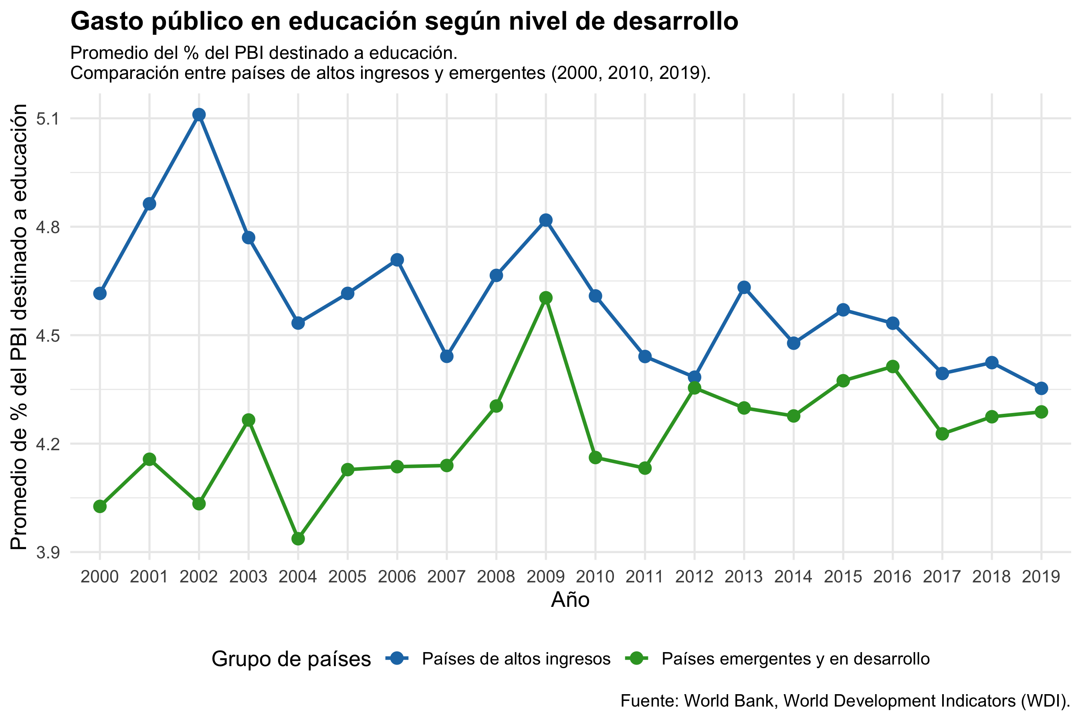
Gasto público en educación según nivel de desarrollo
El gráfico muestra el gasto educativo como % del PBI, promediado por año y por grupo de países:
Países de altos ingresos
Países emergentes y en desarrollo
Se observa que:
Los países de altos ingresos mantienen, en promedio, un esfuerzo fiscal ligeramente mayor y más estable, con valores en torno al 4,5–5% del PBI.
Los países emergentes muestran niveles algo inferiores y más heterogéneos, alrededor del 4% del PBI.
Interpretación:
La brecha en esfuerzo educativo acompaña la diferenciación en desarrollo económico.
La inversión en educación aparece como una política relativamente prioritaria en países de mayores ingresos, aunque el diferencial no es tan amplio como el del PBI per cápita.

Slide 6
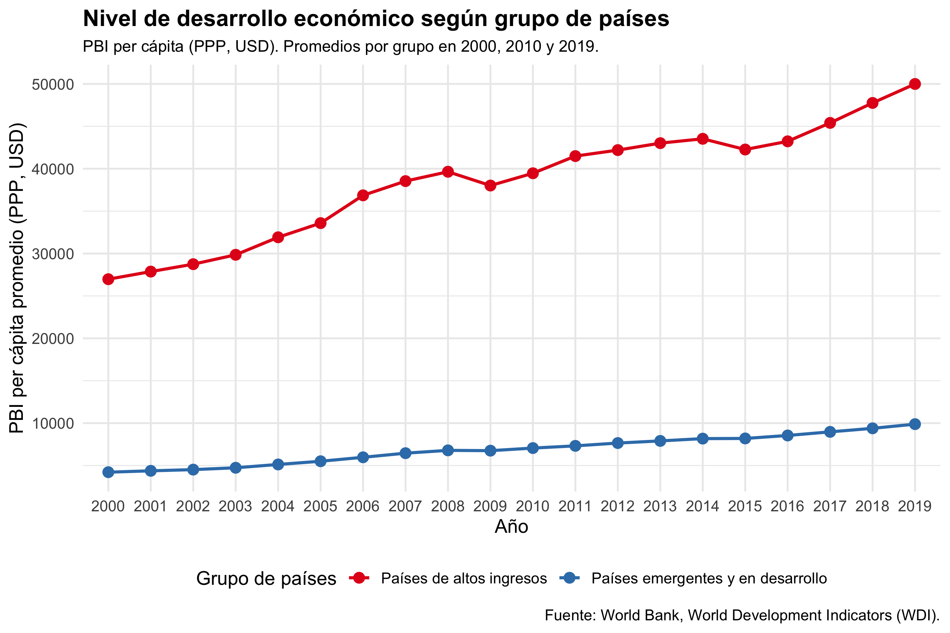
PBI per cápita (PPP) según nivel de desarrollo
El gráfico presenta el PBI per cápita (PPP, USD) promediado por grupo de países y año.
Se constata que:
Los países de altos ingresos alcanzan niveles de PBI per cápita múltiples veces superiores a los emergentes.
La brecha se mantiene en los tres años considerados (2000, 2010 y 2019), lo que sugiere una diferencia estructural más que transitoria.
Estos resultados son coherentes con la clasificación del Banco Mundial por nivel de ingreso.
Esta segmentación justifica el análisis separado de grupos (“Altos ingresos” vs “Emergentes”) en el resto del trabajo.

Slide 7
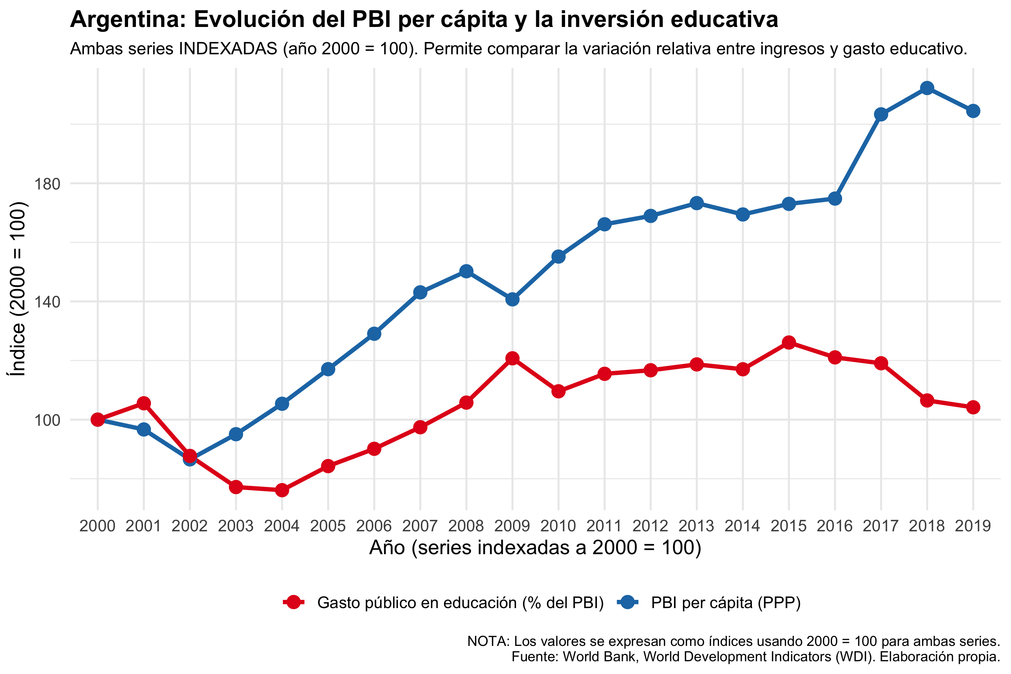
Argentina: evolución del PBI y del gasto educativo (2000 = 100)
En este gráfico, tanto el PBI per cápita (PPP) como el gasto educativo (% del PBI) se expresan como índices con base 2000 = 100, lo que permite comparar la evolución relativa de ambas series.
Se observa que:
Entre 2000 y 2010, ambas series muestran un crecimiento significativo, aunque con distinta intensidad.
Entre 2010 y 2019 se aprecia una pérdida de dinamismo, con cierta reversión o estancamiento en ambas variables.
La trayectoria sugiere una asociación cualitativa positiva entre esfuerzo educativo y desempeño económico, pero con limitaciones en la sostenibilidad en el tiempo.
La inestabilidad macroeconómica argentina aparece como un factor relevante que condiciona esta relación.

Slide 8
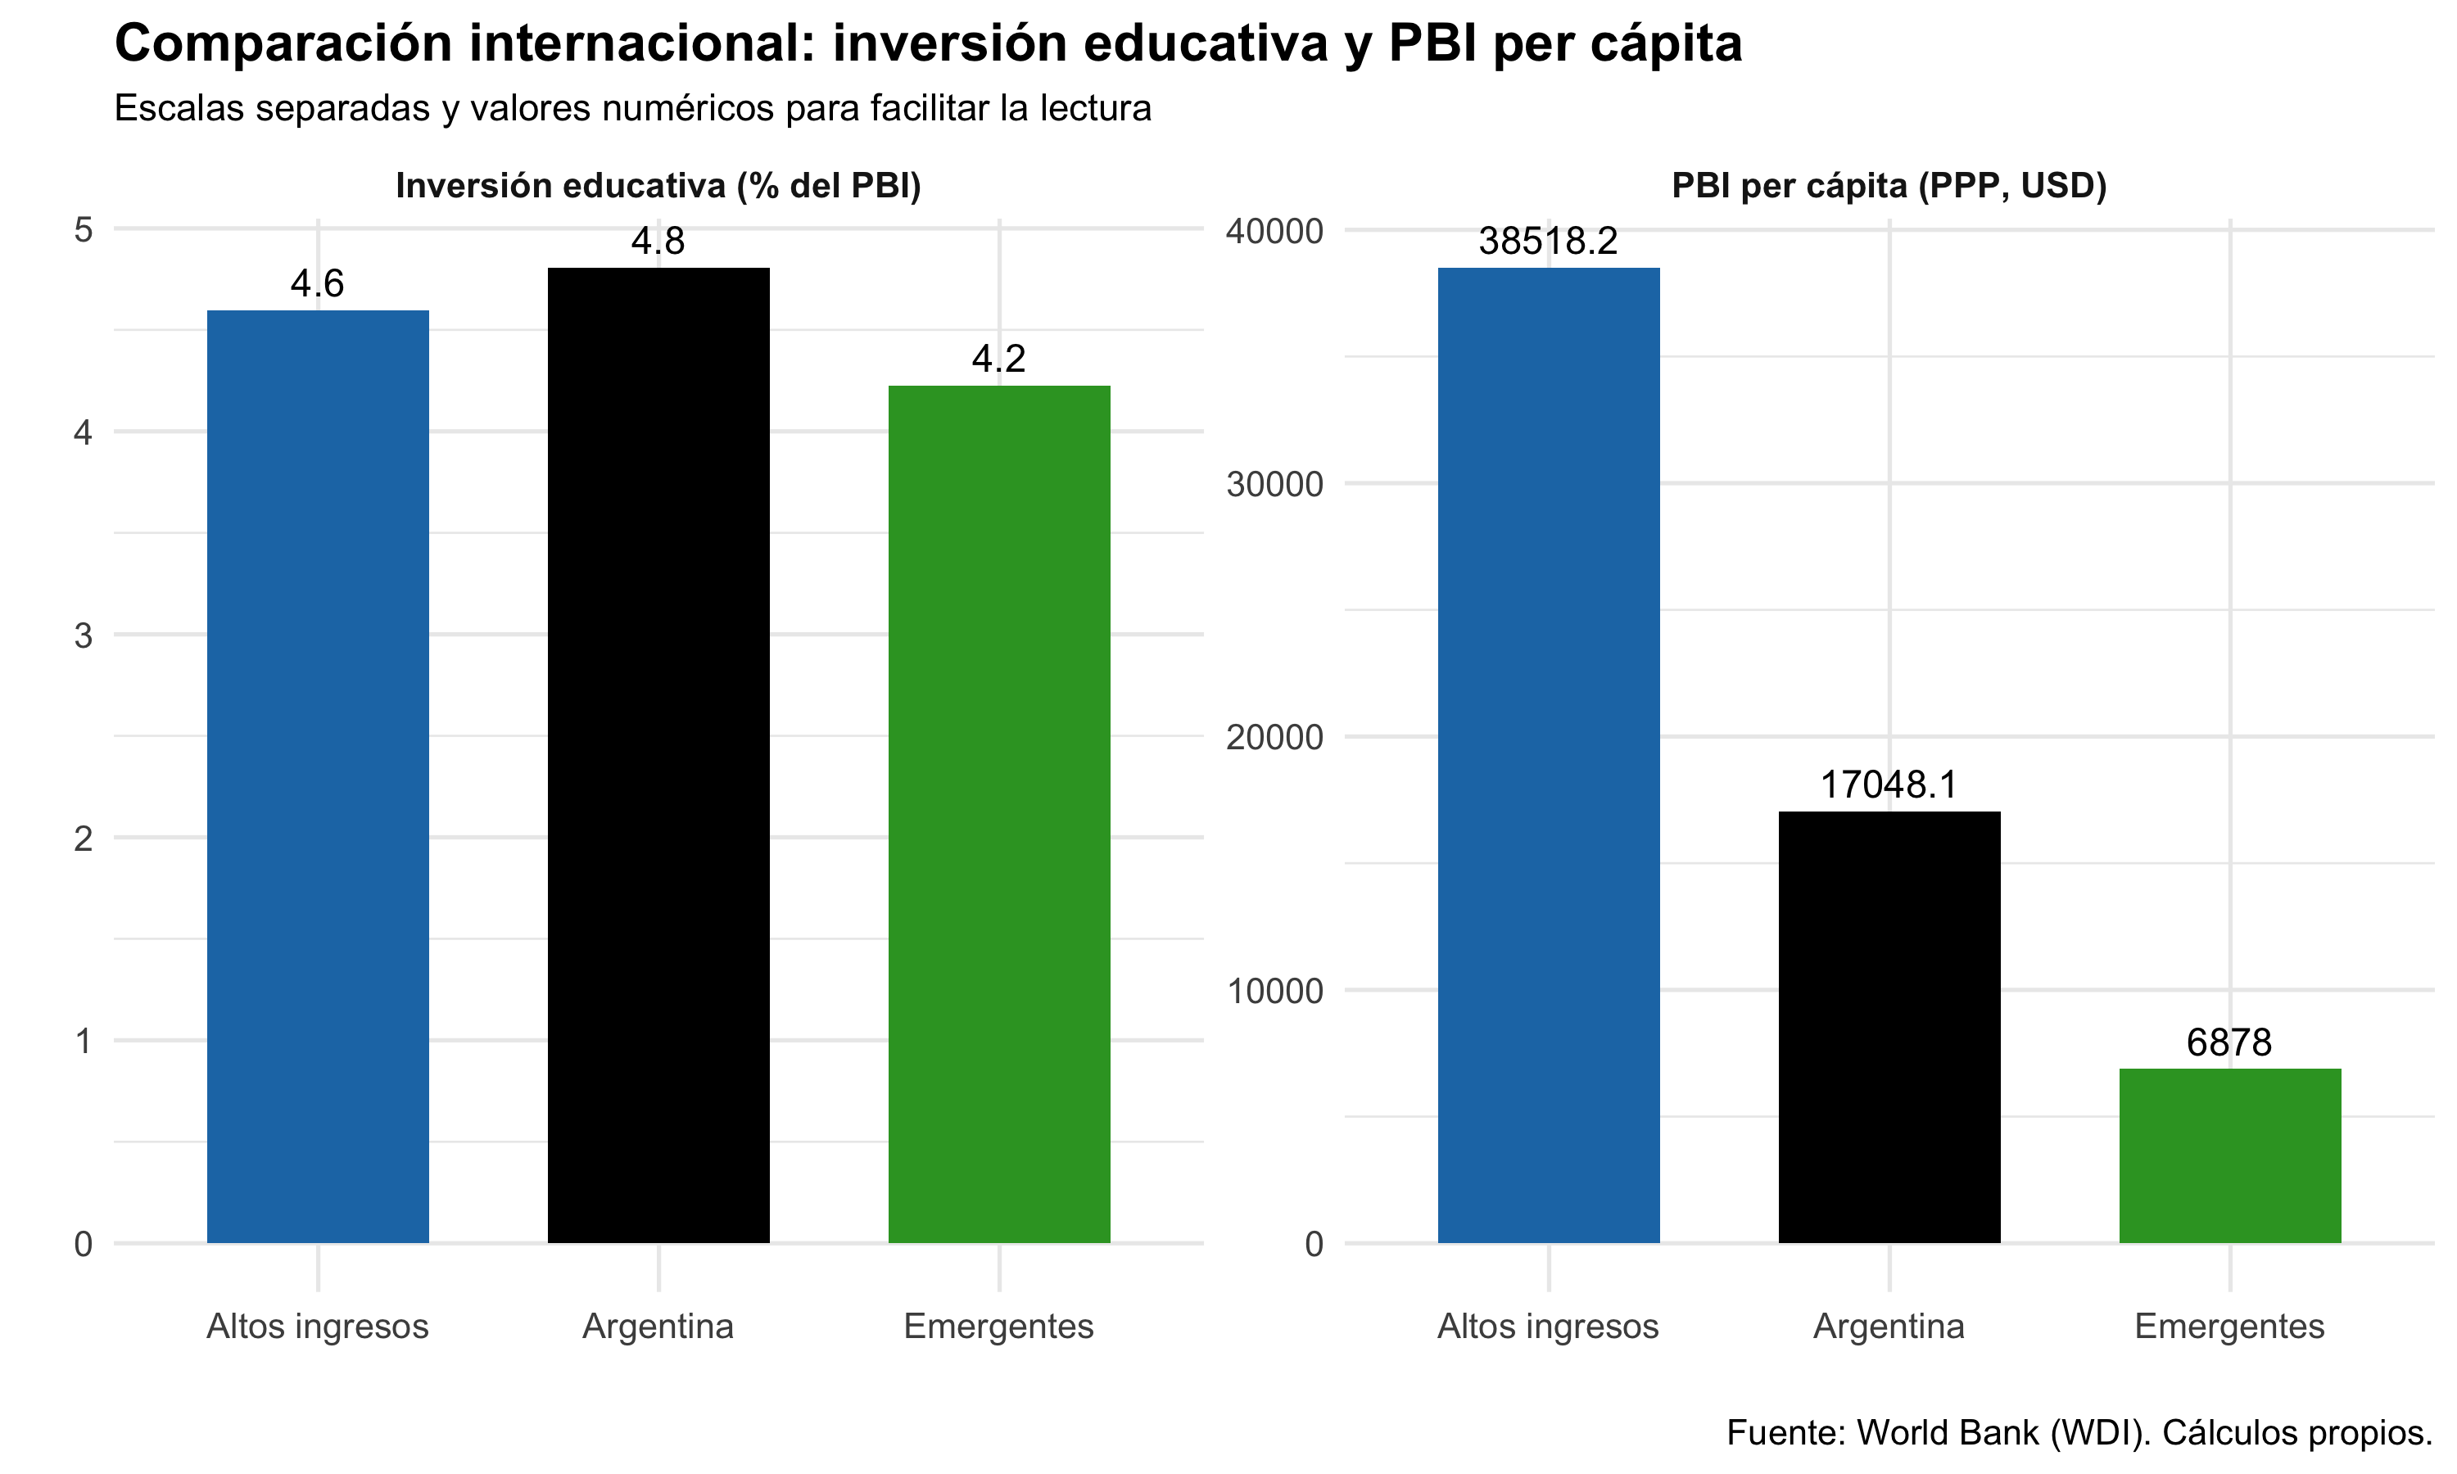
Comparación internacional: educación y desarrollo
El gráfico compara tres “unidades”:
Promedio países de altos ingresos
Promedio países emergentes y en desarrollo
Argentina
Se presentan dos paneles con escalas separadas:
Panel 1: Inversión educativa (% del PBI).
Panel 2: PBI per cápita (PPP, USD).
Principales hallazgos:
Argentina destina aproximadamente 5% de su PBI a educación, en línea con el promedio de países emergentes, pero por debajo de los máximos de países desarrollados.
En términos de PBI per cápita, Argentina se ubica claramente por debajo del promedio de altos ingresos, pero por encima de varios emergentes.
Conclusión visual:
El país se comporta como una economía emergente intermedia, tanto en esfuerzo educativo como en nivel de ingreso.

Slide 9
Regresión múltiple: educación y PBI per cápita a nivel global
Resultados clave El coeficiente asociado al gasto educativo es positivo y estadísticamente significativo, lo que indica que, en promedio, un mayor esfuerzo educativo se asocia con mayor PBI per cápita.
La alfabetización también tiene un efecto positivo, reforzando la idea de que el capital humano básico está vinculado al desarrollo.
La matrícula terciaria muestra una relación positiva pero con significancia estadística más débil, posiblemente por la alta proporción de missing y la heterogeneidad entre países.
Calidad del ajuste:
El R² del modelo es moderado, coherente con la idea de que el desarrollo económico depende de múltiples factores más allá de la educación (estructura productiva, instituciones, apertura, etc.).

Slide 10
Test t: diferencias en PBI per cápita entre grupos de países
Se aplicó un test t para muestras independientes para comparar el PBI per cápita (PPP) entre:
Países de altos ingresos
Países emergentes y en desarrollo
Resultados:
La diferencia de medias es estadísticamente significativa (p < 0.001).
La magnitud de la brecha es consistente con la observada en los gráficos de PBI.
Interpretación:
Existe una diferencia robusta y estadísticamente sustentada en el nivel de desarrollo económico
entre ambos grupos.
Este resultado fortalece la clasificación usada en el análisis descriptivo y en la regresión.

Slide 11
ANOVA: inversión educativa según nivel de desarrollo
Se estimó un ANOVA de una vía con la variable dependiente:
  Gasto educativo (% del PBI)
  Factor: grupo de desarrollo (Altos ingresos vs Emergentes).
  El resultado indica que las diferencias entre grupos son estadísticamente significativas (p < 0.05).
  El esfuerzo educativo no se distribuye de forma aleatoria entre los países, sino que se asocia sistemáticamente con su nivel de desarrollo.
  Esto complementa la regresión múltiple y refuerza la idea de que hay patrones estructurales en la inversión educativa.

Slide 12
El caso argentino en perspectiva comparada
Argentina presenta un nivel de gasto educativo en torno al 5% del PBI, lo que la ubica en el rango superior de los países emergentes.
Sin embargo, su PBI per cápita (PPP) se mantiene por debajo del promedio de los países de altos ingresos, reflejando su condición de economía de ingreso medio.
A partir de la evidencia:
La trayectoria conjunta de PBI y gasto educativo sugiere una relación positiva, pero limitada por la volatilidad macroeconómica.
La inversión educativa es una condición necesaria pero no suficiente para alcanzar los niveles de ingreso de las economías avanzadas

Slide 13
Limitaciones del estudio y líneas futuras
Limitaciones:
Alta proporción de missing en algunas variables (especialmente alfabetización), lo que reduce el tamaño muestral efectivo.
Solo se utilizaron tres años puntuales (2000, 2010, 2019), lo que impide un análisis dinámico de largo plazo.
La regresión para Argentina se basa en muy pocas observaciones y debe interpretarse con cautela.
El diseño es observacional, por lo que los resultados indican asociaciones y no permiten afirmar causalidad.
Líneas futuras:
Ampliar el período de análisis incorporando datos anuales completos → modelos de panel.
Agregar variables institucionales, fiscales y demográficas para controlar otras dimensiones del desarrollo.
Explorar técnicas adicionales como PCA para sintetizar dimensiones de capital humano y desarrollo.
Analizar subgrupos regionales (ej. América Latina, OCDE, Mercosur) para refinar las comparaciones.

